Slide 1
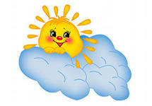


Специфика организации центра социально – личностного развития и оздоровления в группах ДОУ
Воспитатель:
Шалунова Л.А.

Slide 2
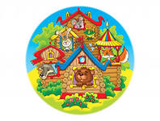
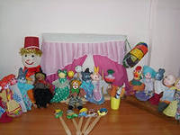
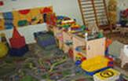
Приказ Министерства образования и науки Российской Федерации (Минобрнауки России) от 17 октября 2013 г. N 1155 г. Москва
"Об утверждении федерального государственного образовательного стандарта дошкольного образования"
1.Требования к развивающей предметно-пространственной среде.
- Развивающая предметно-пространственная среда обеспечивает максимальную реализацию образовательного потенциала пространства группы.
- Развивающая предметно-пространственная среда должна обеспечивать возможность общения и совместной деятельности детей (в том числе детей разного возраста) и взрослых, двигательной активности детей, а также возможности для уединения.
2. Развивающая предметно-пространственная среда должна обеспечивать:
-реализацию различных образовательных программ;
-в случае организации инклюзивного образования - необходимые для него условия;
-учет национально-культурных, климатических условий, в которых осуществляется образовательная деятельность; учет возрастных особенностей детей.

Slide 3
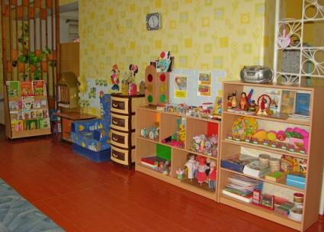
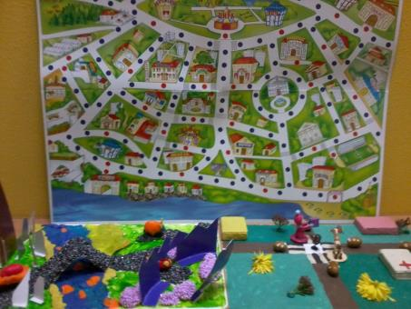
Развивающая предметно-пространственная среда
должна быть:
содержательно-насыщенной
трансформируемой
полифункциональной
вариативной
доступной
безопасной

Slide 4
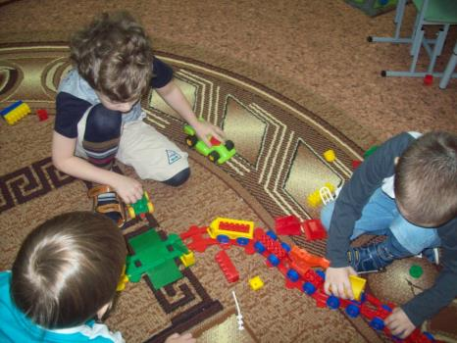
Развивающая предметно-пространственная среда
Содержание Программы должно обеспечивать развитие личности, мотивации и способностей детей в различных видах деятельности и охватывать следующие структурные единицы, представляющие определенные направления развития и образования детей (далее - образовательные области):
- социально-коммуникативное развитие
- познавательное развитие
- речевое развитие
- художественно-эстетическое развитие
- физическое развитие

Slide 5
Социально-коммуникативное развитие
Социально-коммуникативное развитие направлено на усвоение норм и ценностей, принятых в обществе, включая моральные и нравственные ценности; развитие общения и взаимодействия ребенка со взрослыми и сверстниками;
становление самостоятельности, целенаправленности и саморегуляции собственных действий;
развитие социального и эмоционального интеллекта, эмоциональной отзывчивости, сопереживания, формирование готовности к совместной деятельности со сверстниками, формирование уважительного отношения и чувства принадлежности к своей семье и к сообществу детей и взрослых в Организации;
формирование позитивных установок к различным видам труда и творчества; формирование основ безопасного поведения в быту, социуме, природе.

Slide 6
Социально-личностное развитие
В сфере социально-личностного развития основными образовательными областями являются:
Социализация:
- освоение первоначальных представлений социального характера;
- включение детей в систему социальных отношений.
Безопасность:
- формирование основ безопасности собственной жизнедеятельности;
- формирование предпосылок экологического сознания (безопасности окружающего мира);
Труд:
- формирование положительного отношения к труду.

Slide 7
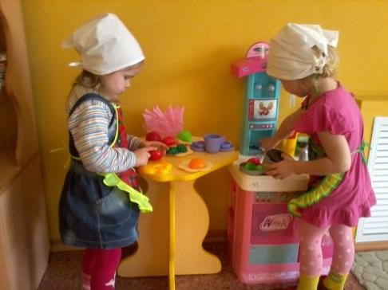
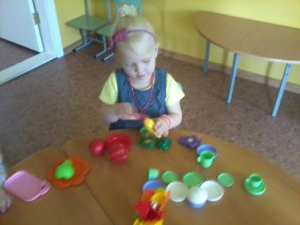
Социально-личностное развитие
Игра – ведущая деятельность ребенка, посредством которой он органично развивается, познает очень важный пласт человеческой культуры – взаимоотношение между взрослыми людьми – в семье, их профессиональной деятельности и т.д.

Slide 8
Социально-личностное развитие
Игра – основной вид деятельности детей дошкольного возраста. Она имеет большое значение для интеллектуального и социально – личностного развития ребенка, так как игровая ситуация требует от каждого, включенного в нее, определенной способности к коммуникации, так же для уточнения его знаний об окружающем. Игра, как никакая другая деятельность, в силу своей специфики обеспечивает детскую активность, самостоятельность, самовыражение, самодеятельность.
Замечательный педагог и ученый Д.Б.Эльконин говорил: «…игра возникает из условий жизни ребенка в обществе и отражает эти условия…». Его слова сейчас приобретают особую актуальность. Наблюдая за играми детей, мы замечаем, что они отражают современную действительность: играют не в « Магазин», а в « Супермаркет», не в «Парикмахерскую», а в «Салон красоты» и т. д.
В игре ребенок правильно осмысливает новые явления и понятия, новые слова и фразы, знакомиться с социально-предметным миром, различными профессиями, миром духовных и социальных ценностей, чтобы в дошкольном детстве ребенок использовал эти знания в игре, а в будущем он мог легко адаптироваться к действительности.

Slide 9
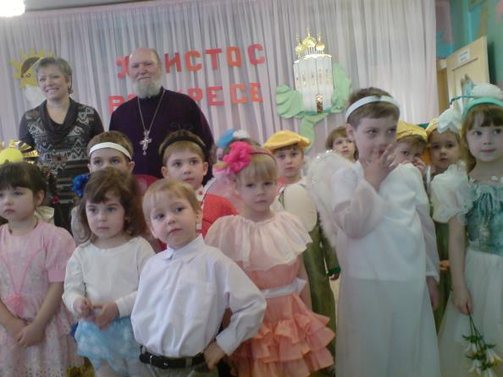
Уголок духовно-нравственного воспитания
Формирование культурно-ценностных ориентаций духовно-нравственной основы личности дошкольника.
Способствование духовно-нравственному развитию через приобщение к православным праздникам.

Slide 10
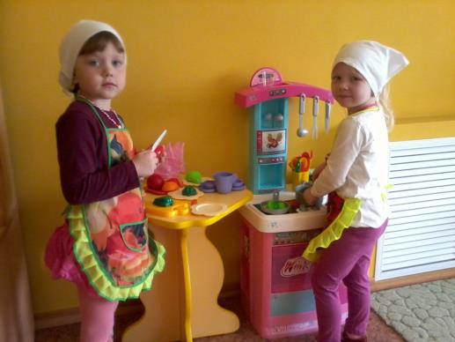
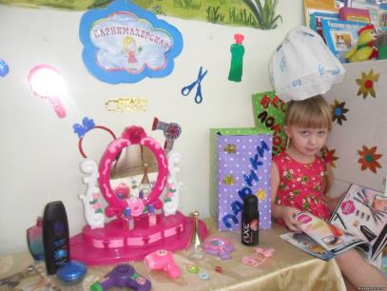
Центр сюжетно-ролевых игр
Содержание сюжетно-ролевой игры – это то, что воспроизводится ребенком в качестве главного в человеческих отношениях. В содержании игры выражено более или менее глубокое проникновение ребенка в отношениях и деятельности людей. Оно может отражать лишь внешнюю сторону поведения человека – только то, с чем и как действует человек, или отношения человека к другим людям, или смысл человеческой деятельности.

Slide 11
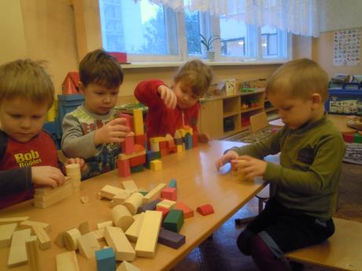
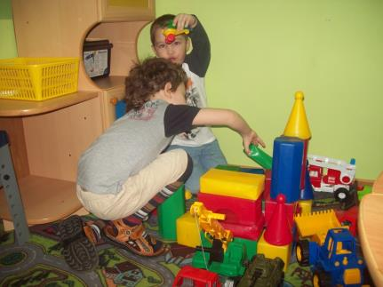
Центр конструирования
Совместная конструктивная деятельность детей (коллективные постройки, поделки) играет большую роль в воспитании первоначальных навыков работы в коллективе:
умения предварительно договориться (распределить обязанности, отобрать материал, необходимый для выполнения постройки или поделки, спланировать процесс их изготовления и т. д.);
работать дружно, не мешая друг другу.

Slide 12
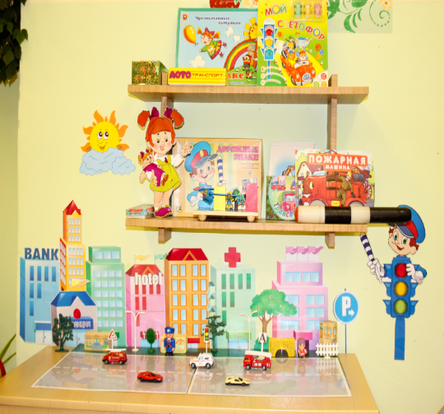
Центр ПДД и ОБЖ
Формирование у детей осознанного выполнения правил поведения, обеспечивающих сохранность их жизни и здоровья в современных условиях улицы, транспорта, природы, быта.

Slide 13
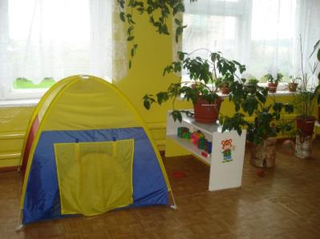
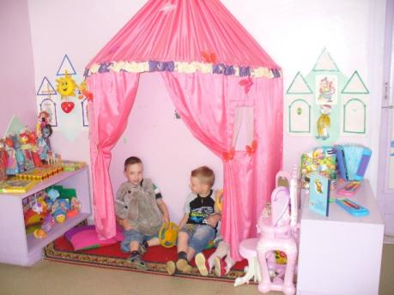
Уголок уединения
Уголок уединения, призван решать благородную задачу создания ниши покоя. Здесь ребенок отдыхает от вынужденного постоянного общения со сверстниками. И чем он красивее, чем крупнее, чем более важное место в игровом уголке занимает, тем бесполезнее его наличие.

Slide 14
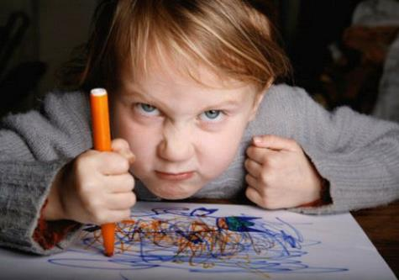
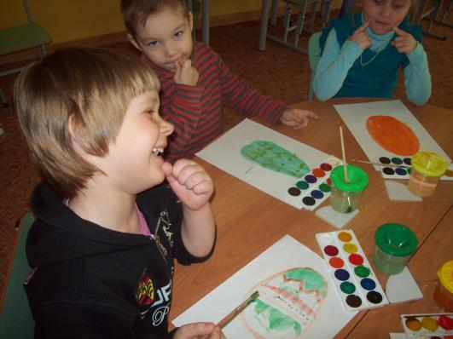
Уголок эмоционального состояния
Настроение – это более или менее длительное эмоциональное состояние, окрашивающее все другие переживания и деятельность ребенка до нескольких дней. При этом нужно учесть, что настроение всегда имеет причину. Оно накладывает отпечаток на поведение детей, окрашивает их деятельность, стимулирует или подавляет развитие личности.

Slide 15
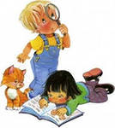
Спасибо за внимание!

